Slide 1
103學年度 國立清華大學
高中學生科學人才培育計畫
生命科學組 注意事項
請各位同學詳閱注意事項！

Slide 2
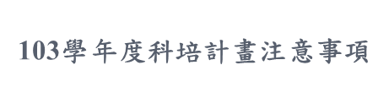
1. 作業繳交規定
1)所有演講課皆要繳交心得報告! 心得報告撰寫格式不拘，主要內容為課堂所學心得，或是提出對本課堂的建議。
心得報告請盡量不要超過2面A4
(格式：12號字、1.5倍行高，word檔案)。
2)實驗課程及操作課程需繳交實驗心得報告。請照各堂實驗課程助教要求繳交報告。
3)作業繳交方式(紙本及檔案上傳皆為必須)：
以檔案上傳方式繳交，繳交期限為下次上課前，
並請於下次上課時繳交紙本以方便批閱，
有疑問或困難的同學請來信。

Slide 3
2. 請假須知
1) 若無法出席課程請依照規定請假，
請假請附公假單、事假單、或是看診證明。
(提供請假單格式供參考，若各校有自己的假單亦可使用。
請假單由家長簽名即可。)
2) 請注意本學期課程數6天，共計12門課。
請假以半天為單位計算，不論假別最多請假2天(4堂課)。
若請假次數達3次(含)將取消正取生資格(不發給研習證明)。

Slide 4
3. 實驗課程注意事項
1) 實驗課規定必須穿實驗衣，請盡量自備實驗衣，實驗室有提供公用實驗衣可供同學借用。
若需要購買新實驗衣可在11/10(一)前向助教登記統一購買。
2) 實驗課服裝規定：
實驗衣、長褲、包鞋 (不可露出腳趾或是讓腳背露出長褲外)、長髮紮起。
為了加強實驗安全，請各位同學遵守服裝規定。
實驗衣訂購尺寸參考：
實 驗 衣 尺 寸 一 覽 表 (inch)
型 號 | XXL | XL | L | M | S | XS
身 長 | 46 | 44 | 42 | 40 | 38 | 37
胸 寬 | 49 | 47 | 46 | 44 | 42 | 41
袖 長 | 25 | 24 | 23 | 22.5 | 21 | 20
肩 寬 | 21 | 20 | 19 | 18 | 16.5 | 16
尺寸規格 | 適合一般身材套量用
ＸＳ | 153 公分以下
Ｓ | 152～162公分
Ｍ | 160～168公分
Ｌ | 167～173公分
ＸＬ | 172～182公分
ＸＸＬ | 178公分以上 或 身材特胖者

Slide 5
4.成績計算方式
1)各位同學的成績將做為篩選高二學員的參考依據，
請確實出席及繳交作業。
2)成績評分方式：
①出席成績 ：出席基本分數80分，曠課0分。
②作業成績 ：
下一周課程前繳交基本分數70分，依內容加分。
遲交作業成績基本分數為60分，未交作業0分。
③課程表現 (-10~10分，依上課踴躍參與及認真程度加分；上課時間睡覺、打電動或手機、看小說等將酌予扣分。)
3)總成績=出席成績 + 作業成績*10% + 課程表現。
4)各項參訪課程亦列入成績計算。
寒、暑假如果舉辦校外參觀、營隊活動等也會有評分。

Slide 6
5. 補充提醒
請準備2吋證件照(背面寫上准考證號碼、姓名及學校)
以方便製作上課證(可做為圖書館入館證，請勿借給他人使用)
各位的准考證號碼就是您的學員編號。
請假或缺席公告等將盡量採用學員編號，請各位牢記。(上課證正面將會有學員編號)

Slide 7
附件： 請假單格式(提供參考)
------------------- 請 假 證 明 ----------------------
茲證明 (姓 名) 同學於 年 月 日 因 (請 假 事 由) ，無法參與清華大學科學人才培育課程，需請 (公、事、病) 假 (全、半) 天。
此致 國立清華大學 生命科學系
學生 (請簽名) 家長 (請簽章)
中華民國 年 月 日

Slide 8
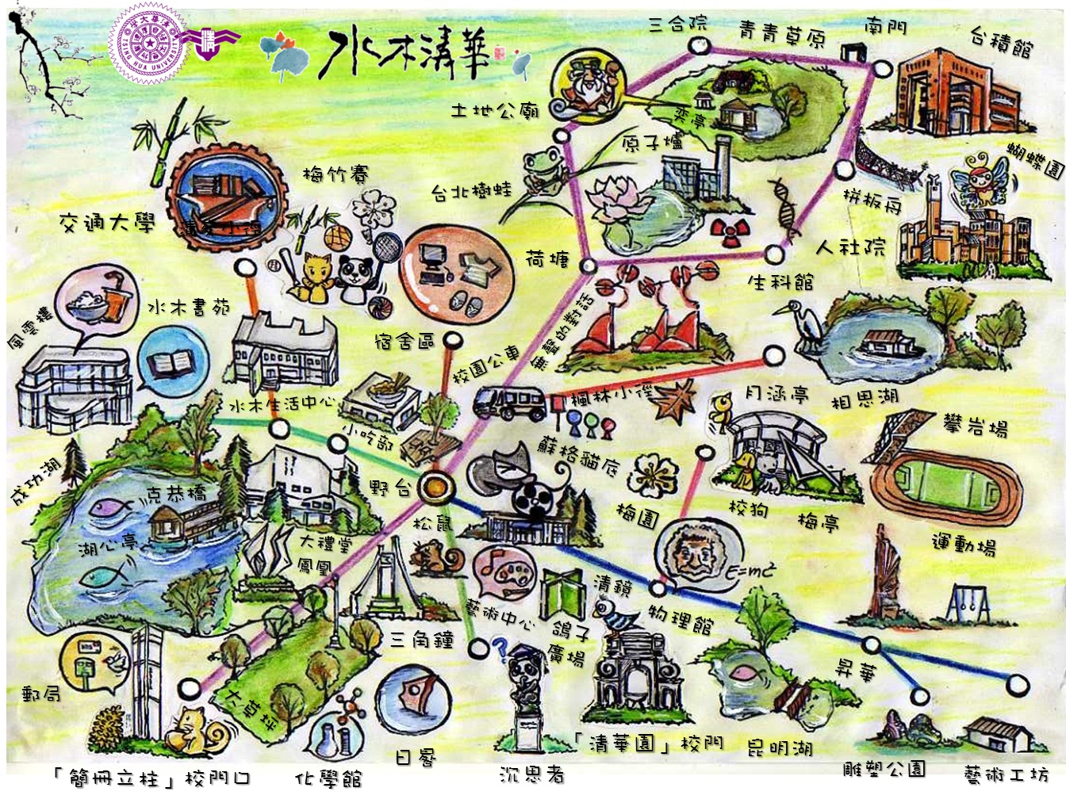
附件： 清大地圖(感謝建任助教提供)

Slide 9
再次提醒公告 p1/2
作業繳交須知：
  1.內容：演講心得+實驗問題回答
  繳交1-2頁A4，最多以不超過3頁A4為原則
  問題回答請盡量用自己的話說明，不需引用過多網路內容
  引用內容請務必附上參考資料出處，否則以剽竊論(0分)
  2.電子檔及紙本皆需繳交，
  缺交一天扣5分，未滿一天以一天計算。
  3.繳交時限：
  上課前上傳作業電子檔至網路硬碟並分享連結到助教信箱，
  上課當天繳交紙本作業(當天請假可請同學轉交)
  4.一律在左上角以訂書機裝訂，
  並於右上角註明組別與姓名
第15組
李清華

Slide 10
再次提醒公告 p2/2
實驗上課須知
  1.服裝儀容規定：
  實驗衣、長褲、包鞋 (不可露出腳趾或是讓腳背露出長褲外)、長髮紮起。
  為了加強實驗安全，
  請各位同學遵守服裝規定，違反扣上課成績5分。
  2.下午實驗課於13:30準時117教室點名後分班，
  請同學務必準時。

